Slide 1
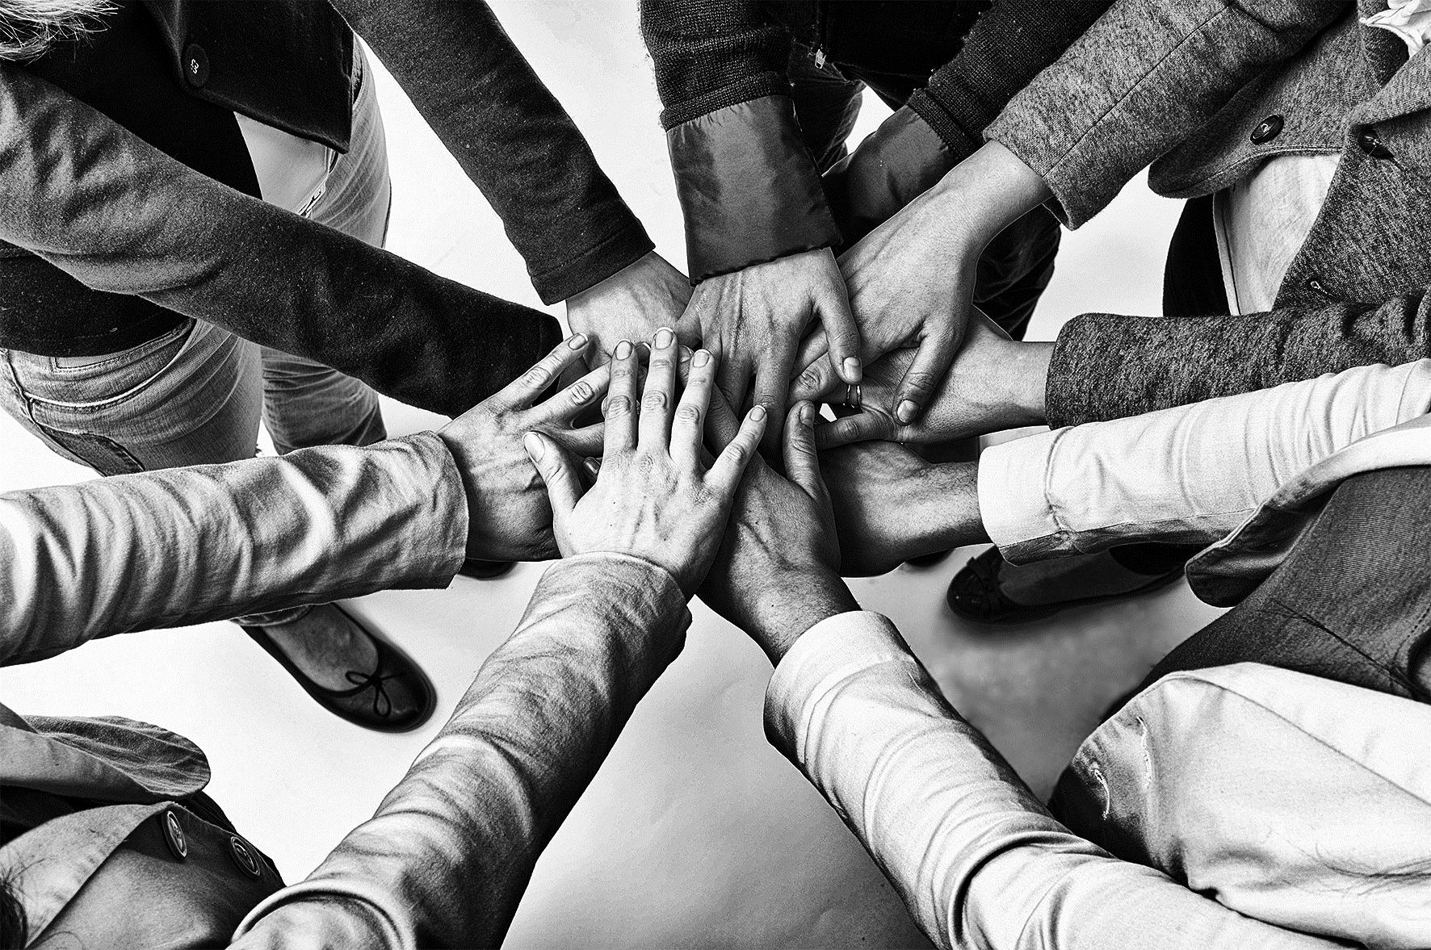

Slide 2
Kiezen voor kinderen

Slide 3
Oude liefde. Zorgen voor erfgoed
Over erfgoedzorg
Vele handen
Met hart en ziel
Samen! Profs, overheden, maar vooral heel veel mensen met een hart voor erfgoed, een Oude liefde

Slide 4
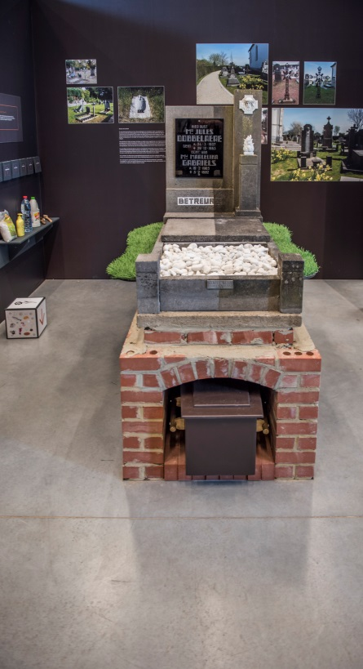
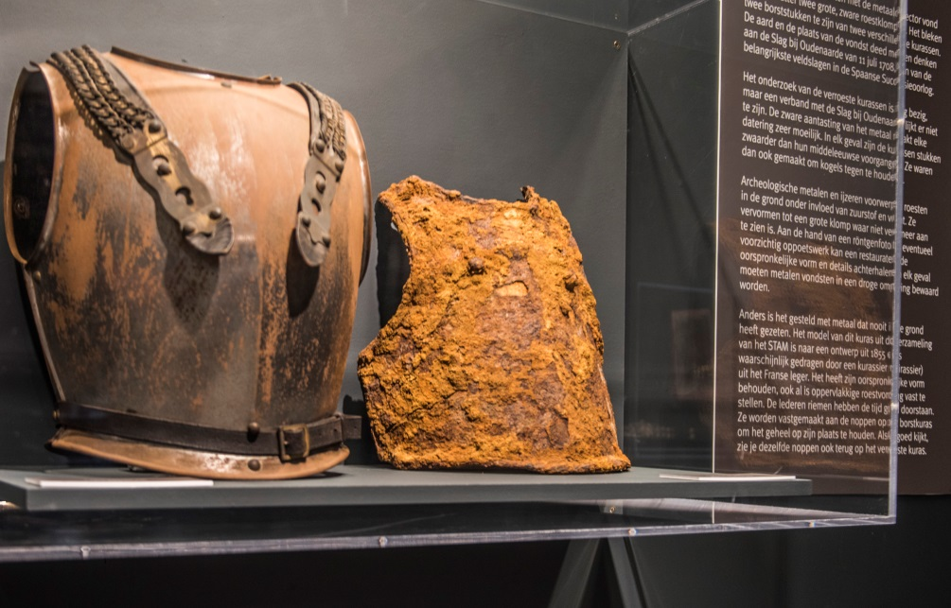
Onroerend erfgoed: de Provincie na interne staatshervorming
Hier leggen wij ons op toe, vroeger, nu en in de toekomst

Slide 5
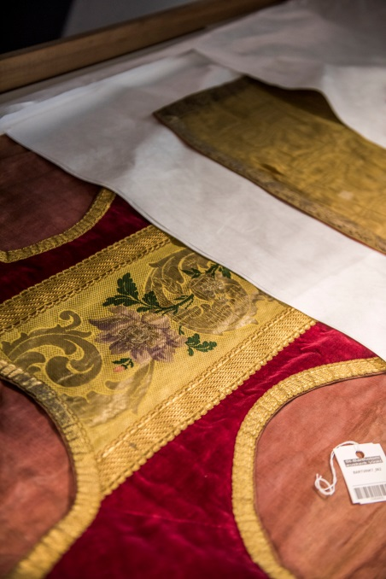
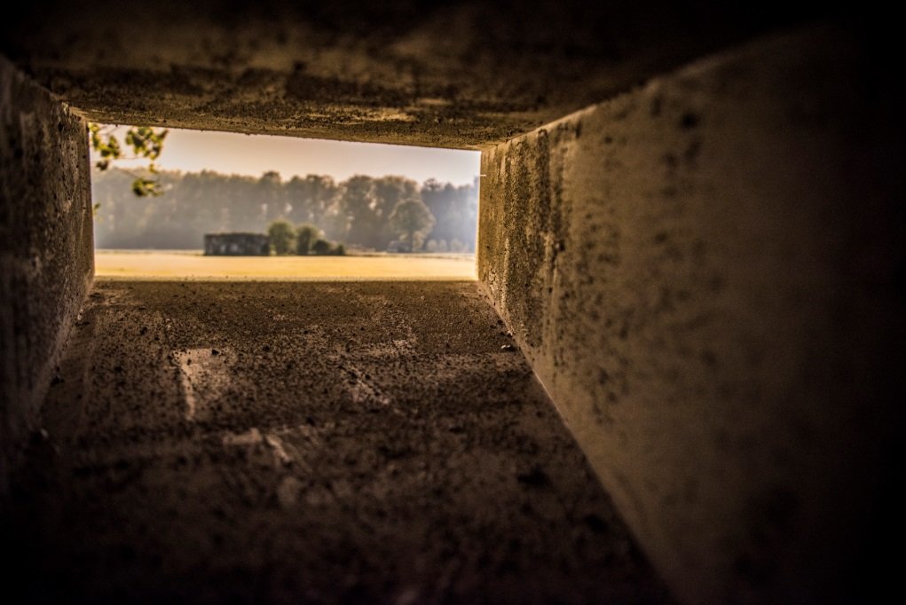
Oude liefde. Zorgen voor erfgoed
- Expo van de directie erfgoed
Expo met input van heel veel collega’s: monumentenwachters, conservators, erfgoedconsulenten, depotverantwoordelijken, archeologen, molendeskundigen, ...
Interactieve beleving!

Slide 6
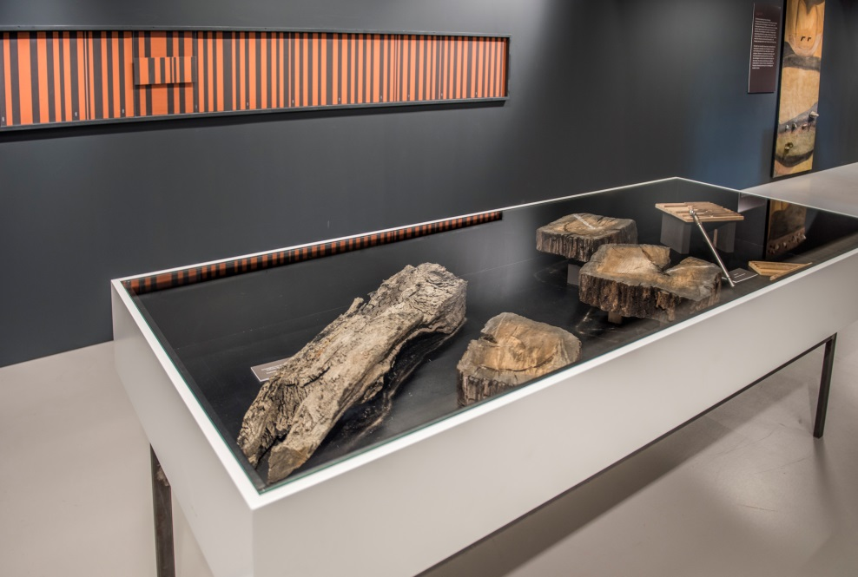
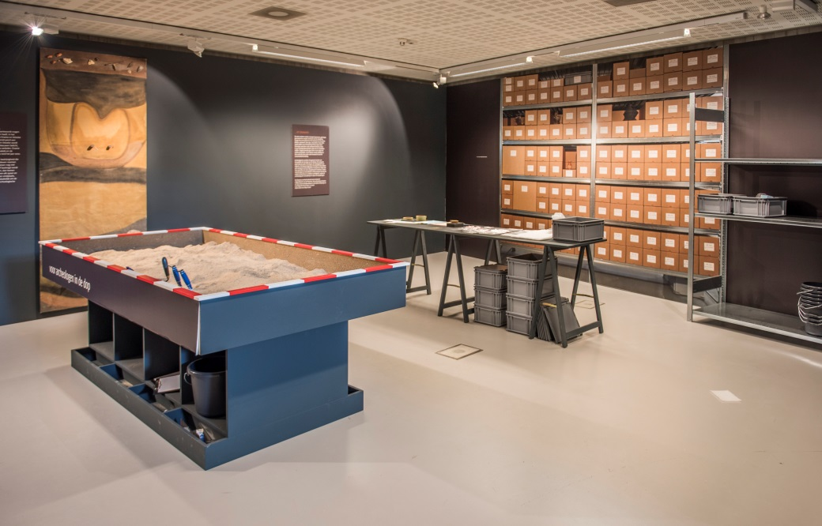
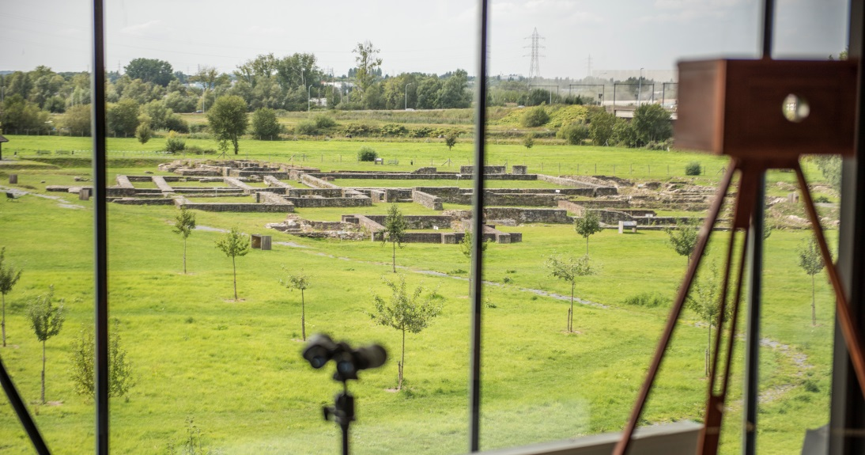

Slide 7
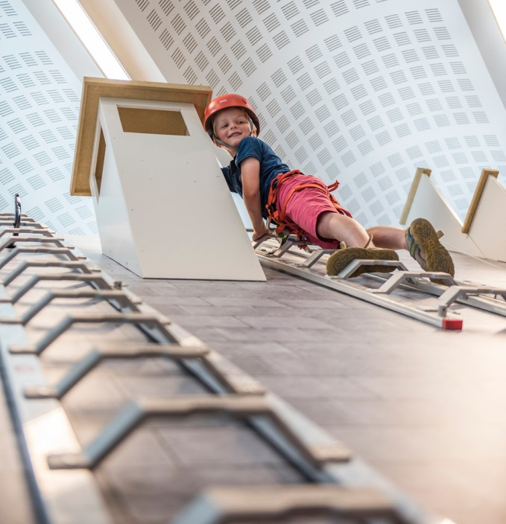
Kinderen toegelaten
Wedstrijd Monumentenwacht: klim eens op een dak!

Slide 9
Kinderen toegelaten
Uitgebreide Schat van Vlieg
Door het succes: waarom niet permanent?

Slide 10
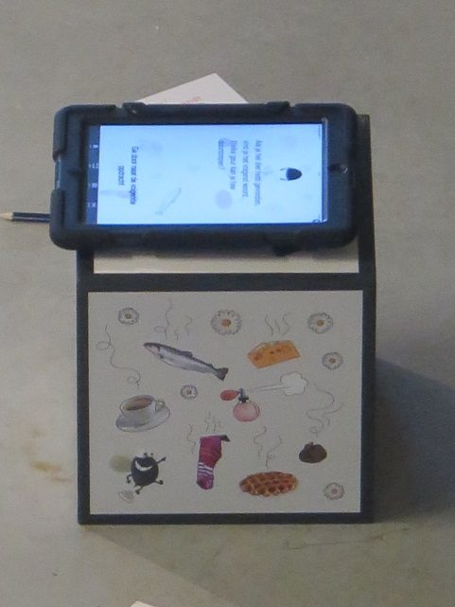
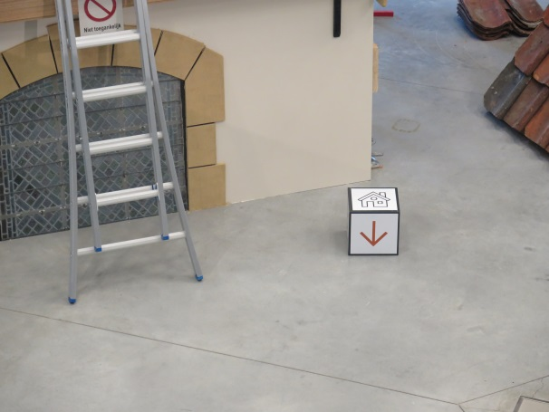
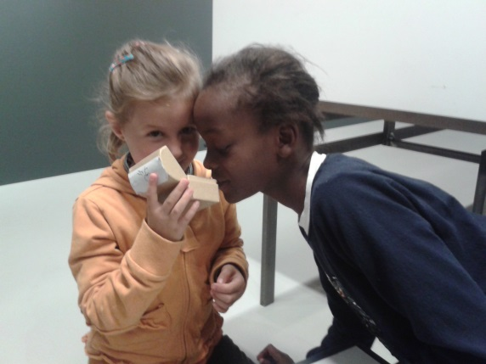
Oude liefde ZKT jonge redder (M/V/X)
Erfgoedapp en tablet: cool!
De mysterieuze geurkast
Kubussen verbergen geurtjes
Woordjes zoeken

Slide 11
Oude liefde ZKT jonge redder (M/V/X)
Elke opdracht houdt verband met een aspect van erfgoedzorg
Monumentenwachter inspecteert de daken
Grafzerken reinigen doe je zo
Schip ahoy
Molen opzeilen
Wat leeft er in een bunker?
Hoe zou jij de kerk herbestemmen
Archeologie is ook verpakken
Landschapselementen bespeuren door de verrekijker

Slide 12
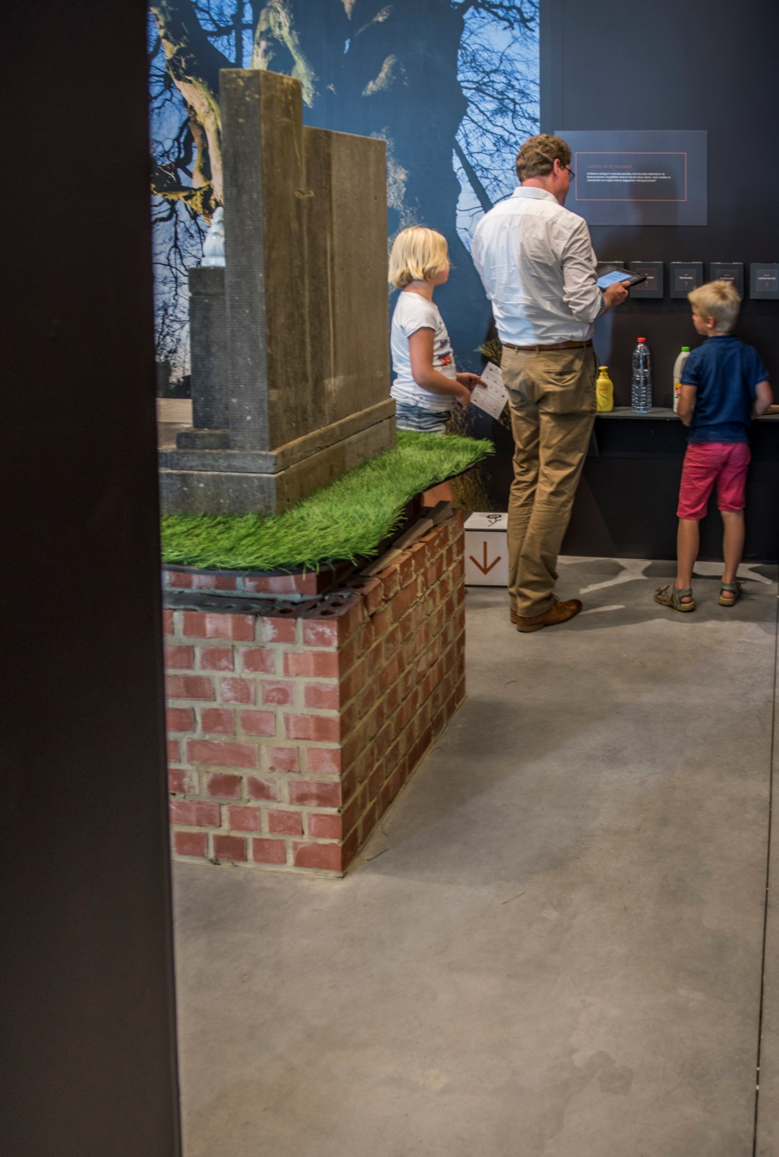
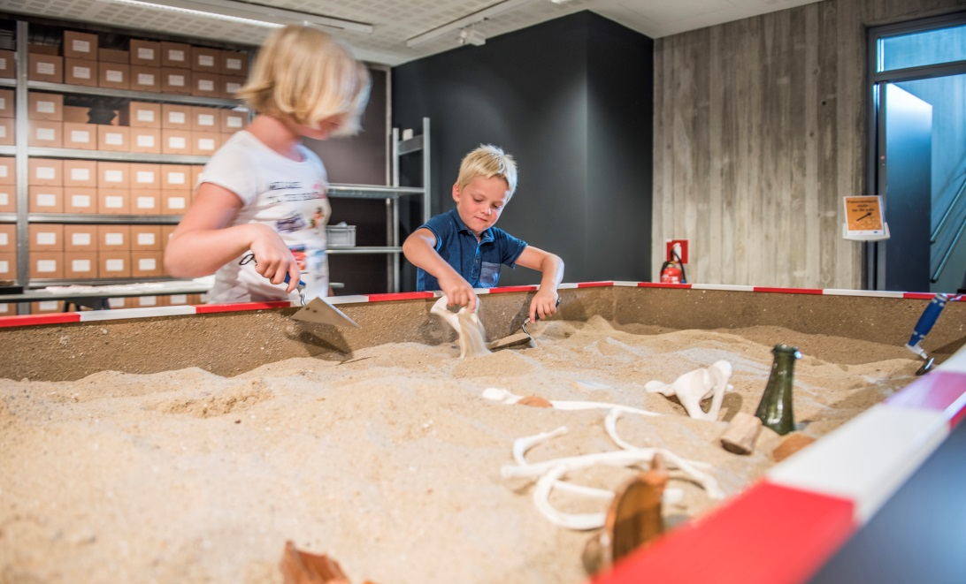
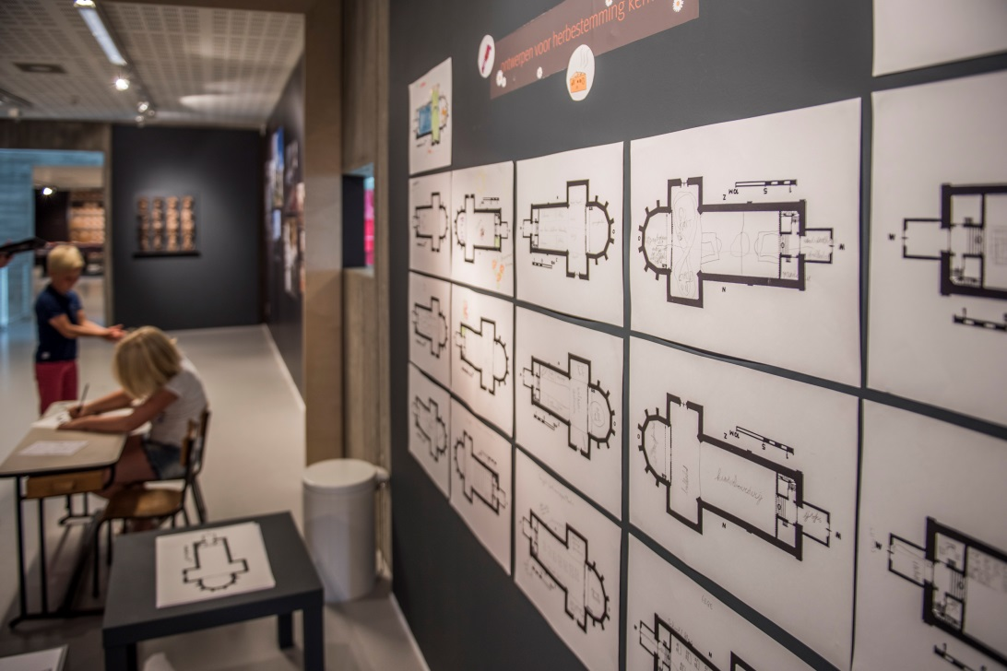

Slide 13
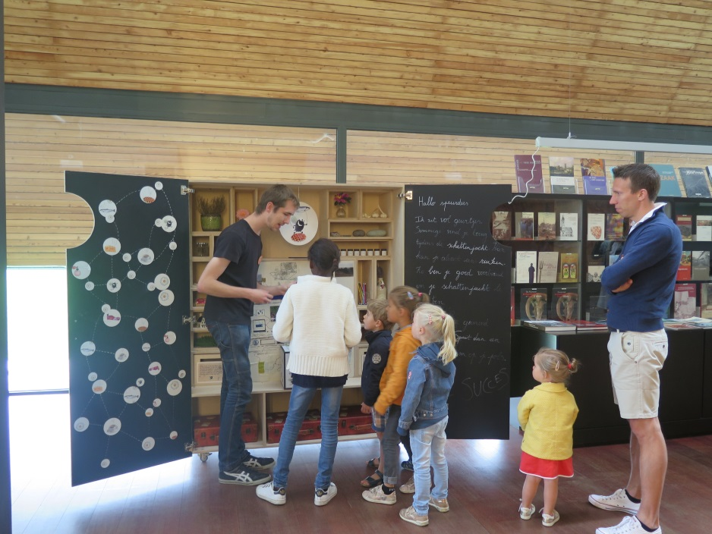
Oude liefde ZKT jonge redder (M/V/X)
Persoonlijk onthaal en begeleiding
Kinderen worden op weg geholpen
Ouders en grootouders ook ;-)
Volwassenen helpen, maar beleven tegelijk gans de expo
Anderhalf uur pret

Slide 14
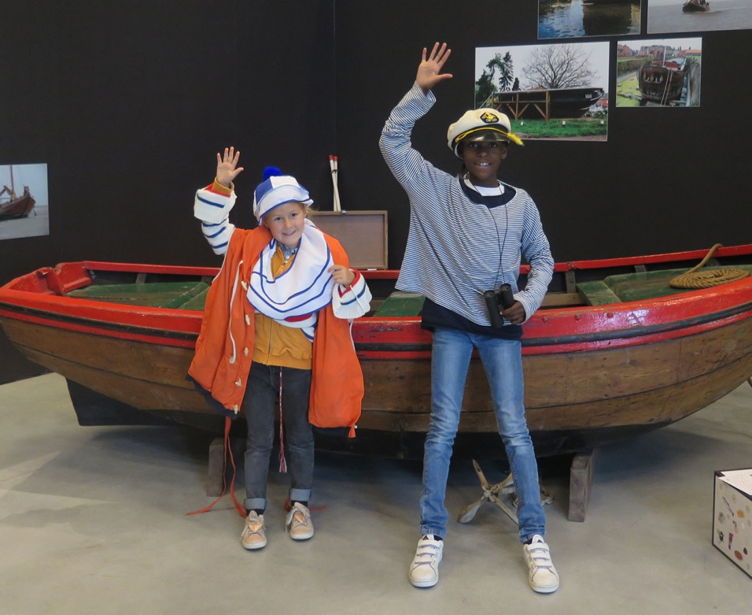

Slide 15
En wat met kleine broer of zus?
Krokuskriebels – uitdaging: allerkleinsten
Veel gezinnen met kinderen van verschillende leeftijden
Aanbod voor hele kleintjes zeer beperkt, terwijl er veel vraag naar is
In vorige projecten bescheiden pogingen om opdrachtjes voor peuters of kleuters in te lassen

Slide 16
Eureka! Buggytour …
Oude liefde zkt PIEPjonge redder
Peuters en kleuters (1,5 tot 6 jaar)
Voor elke kinderopdracht van jonge redder een afgeleide

Slide 17
Klimmen en klauteren

Slide 18
Funerair erfgoed poetsen

Slide 19
Boten

Slide 20
molens

Slide 21
Bunkers: welke diertjes leven er?

Slide 22
Kerktextiel opvouwen en ophangen

Slide 23
Herbestemming zoeken voor kerken

Slide 24
Archeoloog in de dop

Slide 25
Landschapselementen zoeken

Slide 26
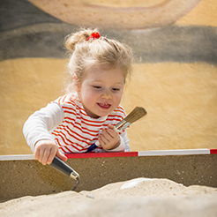
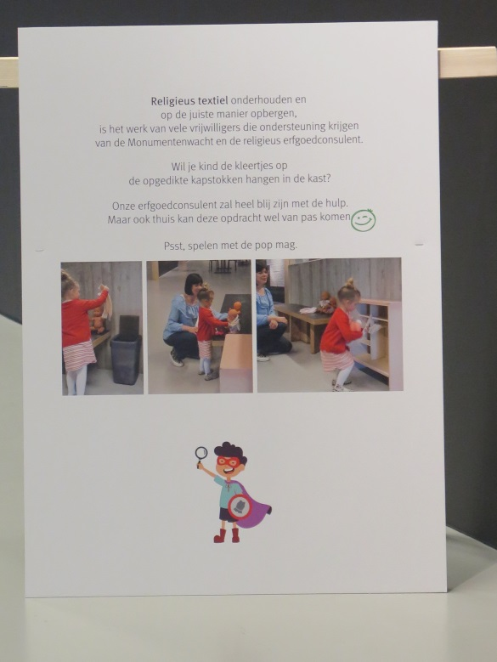
Hoe opdrachten communiceren?
Schragen met borden: ooghoogte van de kindjes
Foto’s van kindje dat de opdracht uitvoert: spreekt voor zich!
Korte tekst die de opdracht situeert: zo weet mama of papa meteen ook waarover dit expo-thema gaat

Slide 27
Jonge redders
Piepjonge redders
Spelformule
Spannend
Opdrachten
Oplossing moet kloppen
Want leidt naar de schatkist
Activiteit op zich
Vaardigheden leren of oefenen
Verkennen en ontdekken
Ouders en grootouders genieten van hun kind of kleinkind

Slide 28
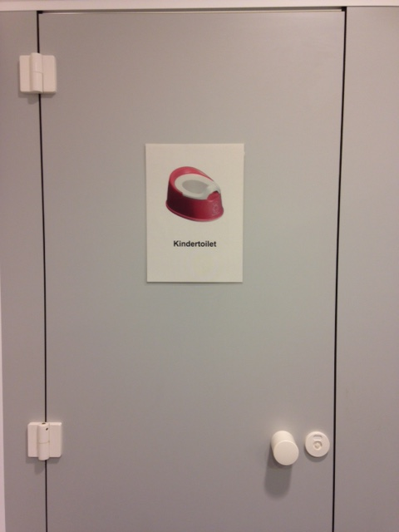
Erfgoedcentrum babyproof
Verzorgkussen, luieremmer
Potje
Foyer om te verpozen
Veilige kinderstoelen
Microgolf
Speelhoekje
Appel en sapje
… leuk sfeertje!

Slide 29
Grandioos succes!
Feed back gevraagd op bord (snel, weinig moeite)
Terugkomers op Erfgoeddag en OMD
Slechts enkele dagen mogelijk omwille van
Grote personeelsinzet
Ingrijpend en overheersend in de expo
Thema Erfgoeddag kiezen? Wij kiezen voor kinderen!

Slide 30
Dreamteam
Heel veel werk, heel veel enthousiasme
bedenken, uitwerken, erfgoedapp
Materiaal zoeken, vervoeren, opstellen, wat kopen, wat ontlenen
Water verversen, graan opvegen, kleertjes goed leggen, …

Slide 31
Dreamteam
Klimmuur: altijd bemand!
Communicatie: waar zitten die jonge ouders?
Vormgeven, fotograferen
Onthaal en begeleiden
Steun van hogerop!

Slide 32
Vraag het maar aan:
Leen Vandaele, leen.vandaele@oost-vlaanderen.be, 09 267 72 81
Simon Mortier, simon.mortier@oost-vlaanderen.be, 055 30 03 44
Els Otte, els.otte@oost-vlaanderen.be, 09 267 72 86

